Slide 1
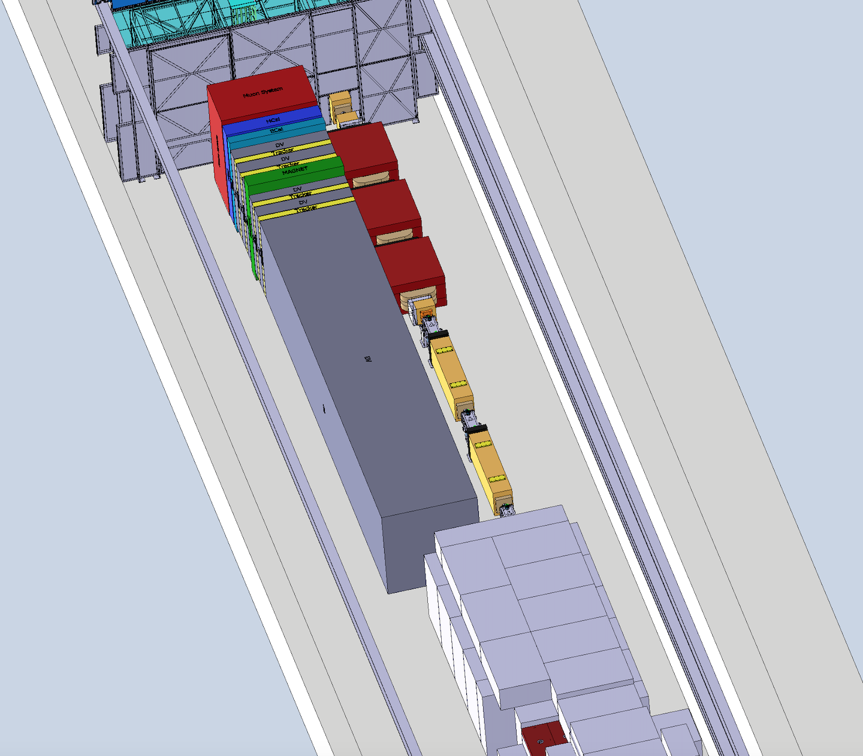
SHADOWS in ECN3/TTC8
SHADOWS
K12 beam
Blue wall
SHADOWS in the target area
K12 beam line
Preliminary Conceptual Layout
A spectrometer of about 2.5x 2.5 m² transverse area
~1 m off-axis from beam line
20 m long decay volume,
starting ~10 m downstream of the K12-dump (TAXes)
K12 TAX
(DUMP)

Slide 3
SHADOWS: TENTATIVE TIME SCHEDULE
TODAY
Eol
Lol
Proposal
TDR
CONSTRUCTION
INSTALLATION
START DATA TAKING
Jan 2022: EoI submitted to the SPSC
April 2022: Presentation to SPSC Open Session & positive outcome from the SPSC.
November 2022: submission of the LoI to the SPSC
March 2023: approval (or not) of the high intensity upgrade of the beam line
September 2023: SHADOWS Proposal
January 2024: Approval (or not)

Slide 4
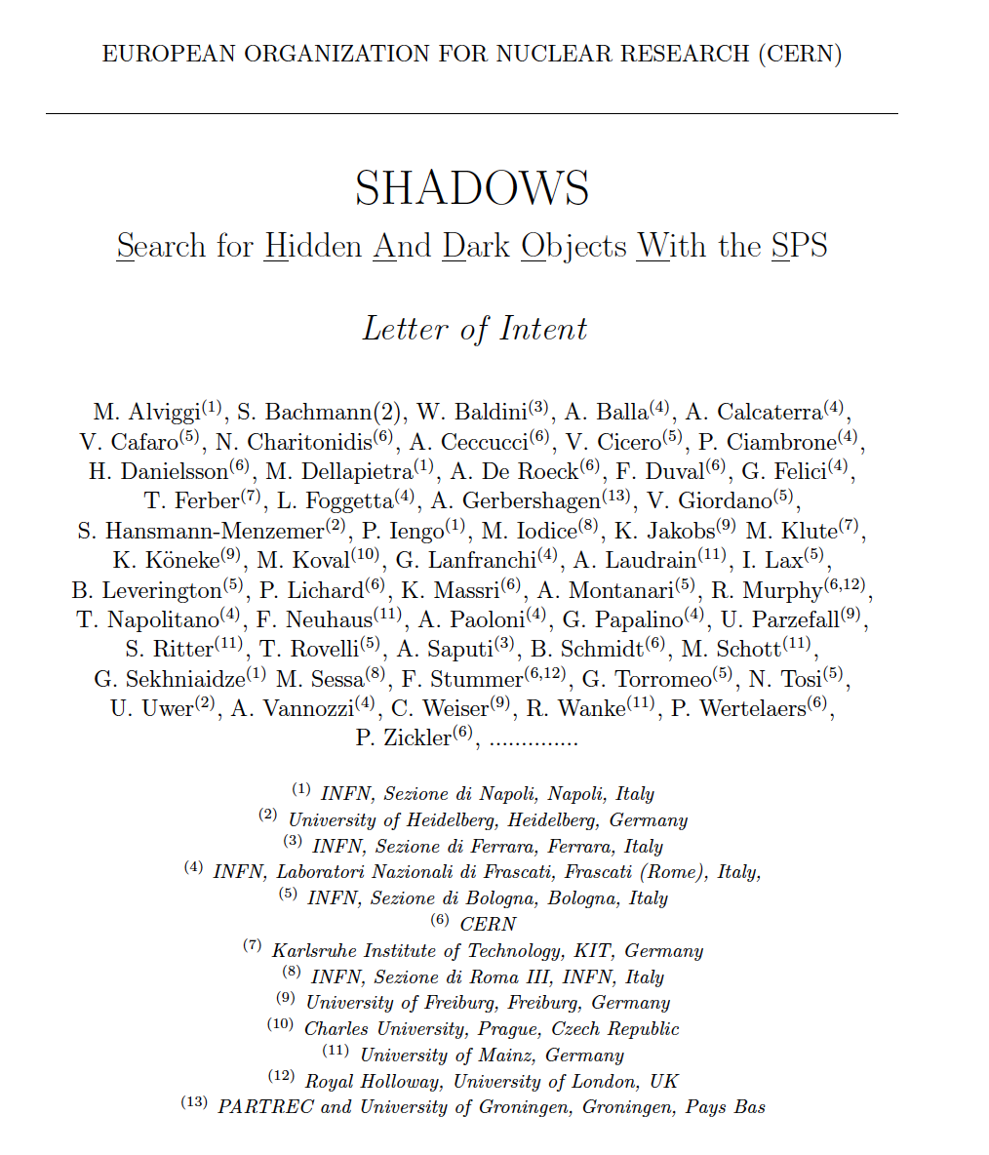
5 sezioni INFN (20 persone)
4 grosse universita’ tedesche
1 grosso gruppo CERN
e altri gruppi piu’ piccoli
1 ex-spokes person di ATLAS (K. Jakobs)
1 ex-spokesperson di NA62 (A. Ceccucci) CERN DT Department Head (B. Schmidt)

Slide 5
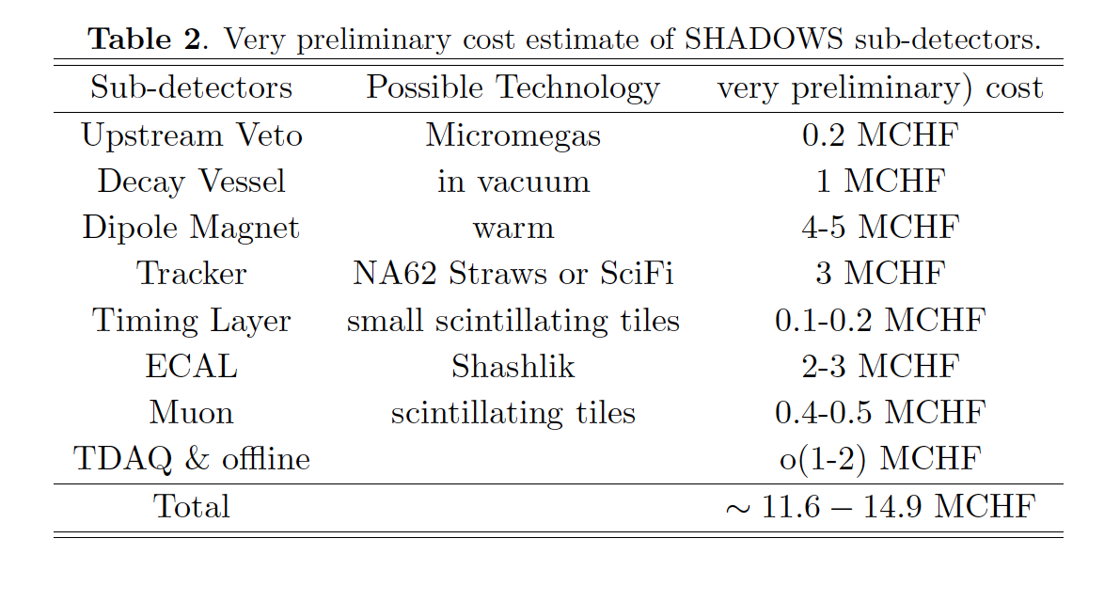
SHADOWS: Technologies & Tentative cost
(to be updated when the detector technologies will be frozen)
INFN
INFN
Tre Referees appointed in gruppo1: P. Govoni, A. Di Mattia, R. Contino.

Slide 6
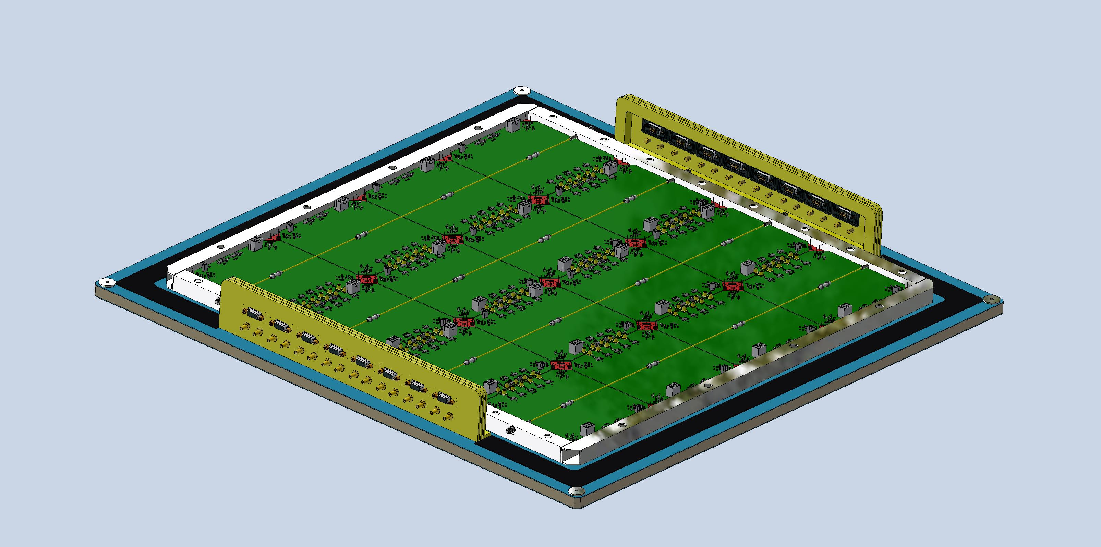
Two big modules: funded by INFN within AIDA-Innova, Task 8.3.2
Currently developing a full size module.
(AIDA-Innova milestone to be delivered by early 2023).
Alessandro Saputi (INFN & CERN)
43

Slide 7
TILES FOR THE FULL SIZE MODULE IN PREPARATION AT BOLOGNA

Slide 8
RICHIESTE SHADOWS PER 2023
Sezione | Persone | Consumi | Consumi-totale per sezione | Missioni | Missioni-totale
LNF | 7 | R&D Muon system: 2.5 kE = ottimizzazione FEE mother board tiles 2.5 kE = sviluppo slow-control tiles 2.5 kE = sviluppo scheda madre slow control tiles 2.0 kE = varie per test beam a BTF a inizio 2023 | 9.5 kE | 7 kE: 2 meetings/anno al CERN o Italia, 2gg/each per persona, 500 Euro/meeting, 1 kEuro/anno/persona 3 kE: gettone G. Lanfranchi (PI del progetto) per (contatti, meetings con comitati scientifici del CERN, gruppo1, seminari) 2 kE: 1 conferenza/anno | 12 kE
Napoli | 5 | R&D Upstream Veto: 7.0 kE = sviluppo prototipo 50x50 cm2 di MicroMegas con layout resistivo | 7.0 kE (c/o Resp. Naz. At LNF) | 4 kE: 2 meetings/anno al CERN o Italia per 2 pp, 2gg/each per persona, 500 Euro/meeting, 1 kEuro/anno/persona 4kE: 1 conferenza/anno/gruppo. | 8 kE (c/o Resp. Naz. At LNF)
Roma3 | 2
Bologna | 4 | R&D Muon system: 8kE: Xilinks demo-board vc707 per test pico-tdc 1 kE: metabolismo di laboratorio (cavi, connettori, ecc.) | 9.0 kE | 4 kE: 2 meeting/anno CERN o Italia per 4 persone (1 kE/persona): 2 kE: 1 partecipazione a conferenza: 3 kE: test beam BTF Frascati 3 settimane uomo: | 9 kE
Ferrara | 2 | R&D Muon system: 1 kE per meccanica prototipo camere a muoni | 1.0 kE | 2 kE: Meetings a CERN e LNF per 2 persone. 2 kE: Presentazioni a conferenze 2 kE: Partecipazione test-beam a BTF 2 settimane uomo | 6 kE
 | 20 persone |  | 26.5 kE |  | 35 kE

